Slide 1


储备池计算
来一航
2020.12.9

Slide 2
1/研究背景
目录
2/基础理论
3/储备池的特点
CONTENTS
4/储备池局部分析
5/归纳总结

Slide 3
01
研究背景
研究背景
研究现状

Slide 4
研究背景
随着 ANNs 的拓扑结构和算法的不断丰富，由其前馈神经网络发展出递归神经网络（Recurrent neural networks，RNNs），这种结构虽然训练过程比较繁琐，但因内部递归结构的存在而使得信息可以在网络中存留一段时间，从而使得系统具备了一定的动态记忆能力。而这种能力在处理时间序列方面是非常重要的。
为了改变 RNNs 难以训练的缺点，另一种源于神经学的机器学习方法在 1995年由D. Buonomano 和 M. Merzenich提出，他们的方法中包含了一个随机连接的隐藏层递归神经网络，其特点是随机连接的权重不被训练。尽管两位学者没有提出储备池计算（Reservoir computing，RC）这一术语，但其文中提出的方法从现在的角度看基本包含了 RC 这个概念。基于这种计算理念，
2001 年Jaeger 提出回声状态网络（Echo state networks，ESNs),
2002 年 Maass 提出液体状态机（Liquid State Machines，LSMs）。
虽然这两种方法提出的角度不同，但是本质上都是对传统的 RNNs 训练算法的改进。即，都使用了 RNNs 的方案，但神经元内部的连接权重是固定的，只有输出层的权重需要训练。这种简化训练的方案并没有因此降低系统的计算能力，却显著的提高了系统的运算效率。
2007 年 D. Verstraeten 等人以实验的方式证明了 ESNs 和 LSMs 在本质上是一致的，并首次使用储备池计算（RC）这一术语，将其统称为 RC。

Slide 5
研究现状
RC 的提出原本是作为 RNNs 的一种训练方法，但由于其易于训练、易于实施的特点，目前已发展为一种专门的机器学习的概念，迅速在数值模拟及物理实验中验证了其先进性，并被广泛应用于时间序列预测、手写识别、语音识别、非线性信道均衡、财务预测、机器人控制和癫痫发作的检测等任务。时至今日，RC 已由最初接近于 RNNs 理念的多个非线性节点的空间分布结构（简称空间型 RC）发展出单个非线性节点加延迟反馈环的简化结构（简称延时型 RC），这种简化将 RC 对硬件的需求降到了极致，只需一个非线性节点和一个延迟反馈环就可实施，而且从理论上讲任何非线性的变换都可以构成一个非线性节点，因此 RC 迎来了跨越式发展。尤其是该方法与光学的结合，不仅发挥了光快速传播的特性，而且在计算精度上也得到了显著提高。
现如今，光通信中技术成熟的光放大器、调制器、半导体激光器（Semiconductor laser，SL）都是构成储备池的理想非线性器件，其中通过引入 SL 实现的 RC，因其具有快速、高功效、宽带宽和并行计算的优势，越来越受到更多研究者的关注

Slide 6
02
基础理论
数学模型
训练方法
回声状态特性

Slide 7
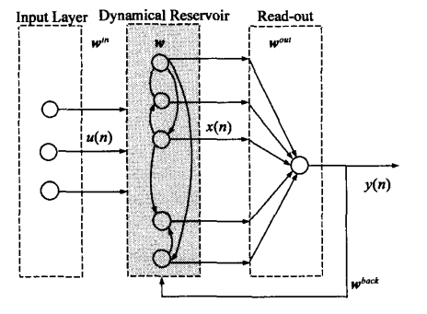
回声状态网络的数学模型
假设ESN具有M个输入单元，N个内部神经元，L个输出。n时刻，输入单元，内部状态，及输出单元的取值分别为：
n+1时刻，内部状态及输出单元的更新方程为：
n时刻的输入和n时刻储备池内部节点的状态决定了储备池n+1时刻的节点的状态。
f表示储备池的非线性处理，仿真中一般用的是sigmoid函数。
y(n+1)表示储备池的输出由n+1时刻的输入,n+1时刻的储备池状态，n时刻的储备池输出构成的拼接矩阵决定。

Slide 8
训练方法——岭回归求权重
大部分情况下，输出公式很简单，用的是：
输入和输出是线性关系，利用网络的输出逼近实际的输出：
收集储备池的状态和每一个输出的目标值：

Slide 9
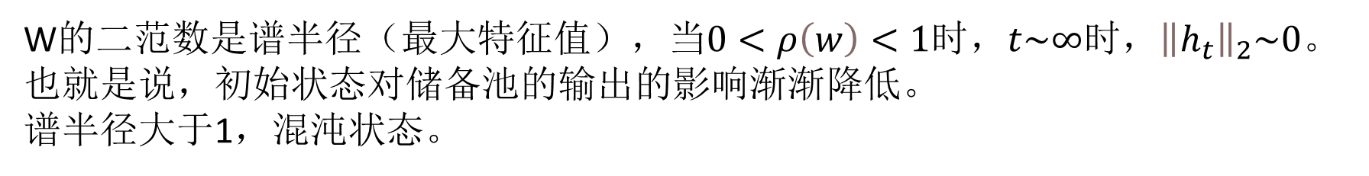
回声状态网络的稳定性证明
设 非线性函数f为 sigmoid 函数，当储备池连接权值矩阵W 的最大奇异值$ρ$小于 1 时，则网络的内部状态是稳定的。
设回升状态网络分别处在两个不同的状态$x\left(t\right)和x^{′}\left(t\right)$下，在相同的输入$u\left(t\right)$的作用下，由储备池内部状态的更新公式：
不考虑反馈链接：
W的二范数是谱半径（最大特征值），当$0<ρ\left(w\right)<1时$，$t\sim ∞时$，${\left\|h_{t}\right\|}_{2}\sim 0。$
也就是说，初始状态对储备池的输出的影响渐渐降低。
谱半径大于1，混沌状态。

Slide 10
03
储备池的特点
储备池的特点
储备池节点权重矩阵的特点

Slide 11
储备池的特点：
（1）高维：高维是将输入映射到高维空间。对储层工作原理的一个简化解释是，储层神经元的高复杂性和非线性响应增加了分类问题的维数，从而使经过训练的简化神经网络更容易区分不同的信号。维数与从储层输出信号的数量有关，输出有多少个，就可以理解为映射到几维空间。
（2）非线性：非线性是储备池进行非线性映射所必须的。此属性允许将不可线性分离的输入转换为分类任务中可线性分离的输入。对于有效地提取预测任务中输入的非线性依赖关系也是有用的。

Slide 12
（3）回声状态属性：衰落记忆（短时记忆）确保储层状态依赖于最近的过去输入，独立于遥远的过去输入。表明过去输入对当前储层状态和输出的影响逐渐减弱。这种属性对于表示具有短期依赖关系的顺序数据特别重要。储备池的状态应该由历史输入唯一决定。
（4）分离属性：分离属性需要将储备池对不同信号的响应分离成不同的类。 另一方面，储备池应该对不必要的小波动不敏感。如噪声，使类似的输入被分类为同一类。因此，当系统参数变化导致非混沌状态之间发生转换时（系统处在稳定和不稳定的边缘时），通常建议将参数设置为靠近转换点（即所谓的“混沌状态与混沌边缘”），在该转换点处，储层的转换既不很容易扩张也没有收缩。

Slide 13
决定储备池节点权重矩阵的主要参数
回声状态网络的核心单元是一个由大量随机稀疏连接的神经元所构成的储备池结构来实现对输入数据的高维非线性映射。事实上，在处理特定的任务时所涉及的储备池参数直接影响网络的学习性能和泛化能力。
（1）神经元个数：储层的神经元个数可以取几十到几千不等。一般而言，储备池神
经元个数的选择与所处理任务的复杂度呈正相关。随着储备池神经元个数的增加，网
络的非线性处理能力也越强。然而过多的储备池神经元也容易导致模型对训练数据敏
感，进而带来过拟合的风险；反之，储备池神经元个数过少也会使得模型无法充分的
拟合期望的输入数据。

Slide 14
（2）稀疏度：稀疏度是指储层内部神经元之间连接的系数程度。它表征了储备池中相互之间存在连接的神经元个数占所有神经元个数的百分比。一些研究表明稀疏度取10%时就能足以保证储备池的动力学特性。
（3）输入缩放因子：当信号传入到网络之前需要对不同类型的数据进行缩放。其中，所涉及的输入缩放因子即为对输入层连接权重矩阵进行尺度变换的缩放参数。输入缩放的本质是将输入数据调整到适当的范围，以便将输入数据转换到激活函数的合理区间。输入缩放因子的选择原则，当处理的任务的非线性程度越强，输入缩放因子往往越大。

Slide 15
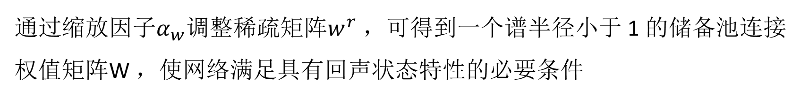
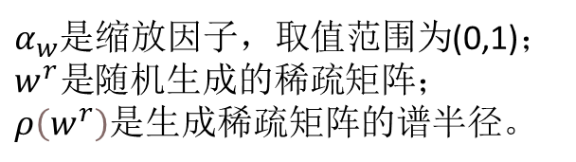
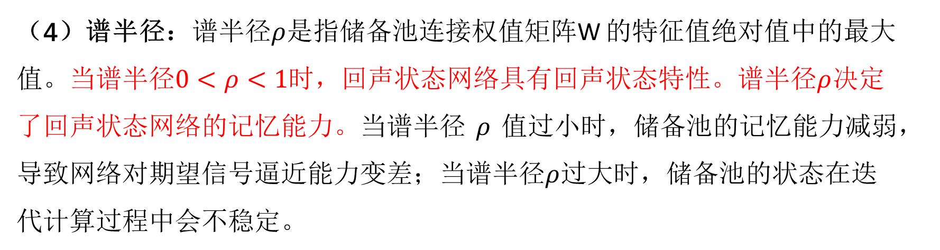
（4）谱半径：谱半径$ρ$是指储备池连接权值矩阵W 的特征值绝对值中的最大值。当谱半径$0<ρ<1$时，回声状态网络具有回声状态特性。谱半径$ρ$决定了回声状态网络的记忆能力。当谱半径$ρ$值过小时，储备池的记忆能力减弱，导致网络对期望信号逼近能力变差；当谱半径$ρ$过大时，储备池的状态在迭代计算过程中会不稳定。
$α_{w}$是缩放因子，取值范围为(0,1)；
$w^{r}是$随机生成的稀疏矩阵；
$ρ\left(w^{r}\right)$是生成稀疏矩阵的谱半径。
通过缩放因子$α_{w}$调整稀疏矩阵$w^{r}$ ，可得到一个谱半径小于 1 的储备池连接权值矩阵W ，使网络满足具有回声状态特性的必要条件

Slide 16
04
储备池局部分析

Slide 17
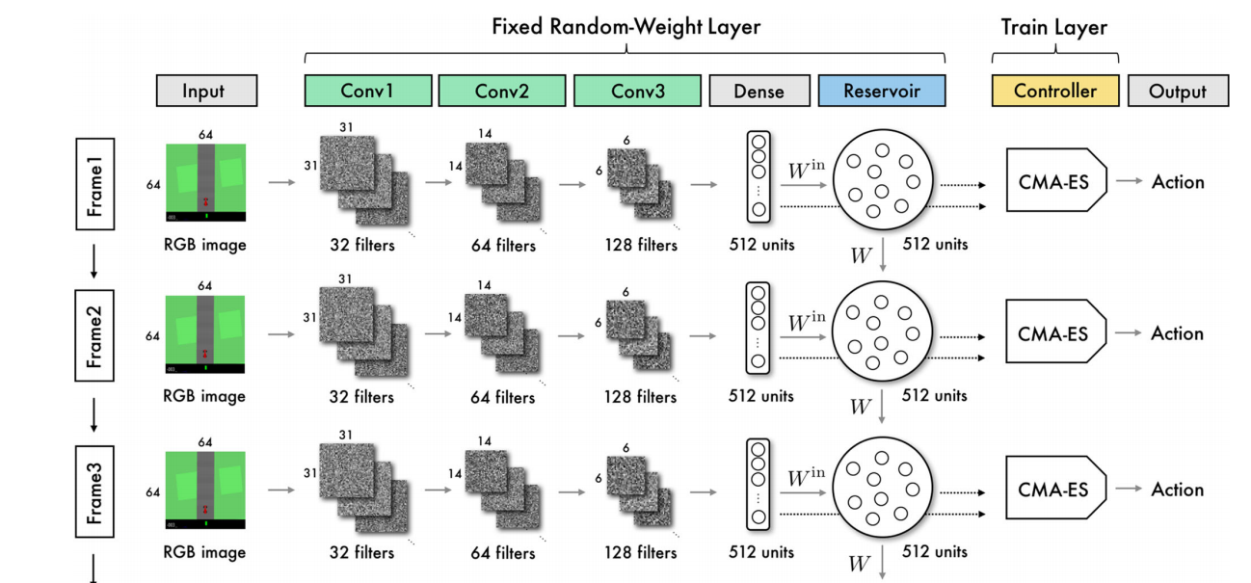
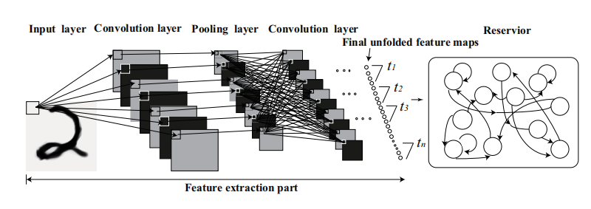
输入层x(n)
储备池主要用于时间序列预测、手写识别、语音识别、非线性信道均衡、财务预测、机器人控制和癫痫发作的检测等任务。所以其输入信号一般是处理预处理的语音信号，混沌信号等。

Slide 18
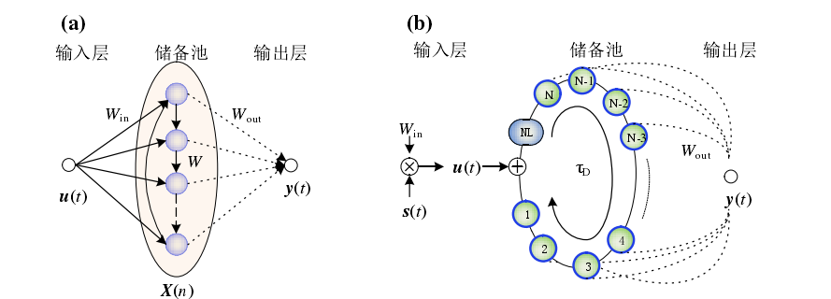
掩膜信号M(t)
对延时型储备池，每个周期 T 内输入一个数据，在反馈环中得到 $τ_{D}$时间内的所有状态。如果$τ_{D}$>TR（系统响应时间）（大多数系统属于这种情况），那么反馈环中的状态就只有最初几个虚拟节点可以反映出输入信息的响应，而其他虚拟节点则处于稳态之中。为了解决这个问题，提出了掩码的概念。
（a）空间环形分布储备池
（b）非线性节点加延迟反馈环储备池

Slide 19
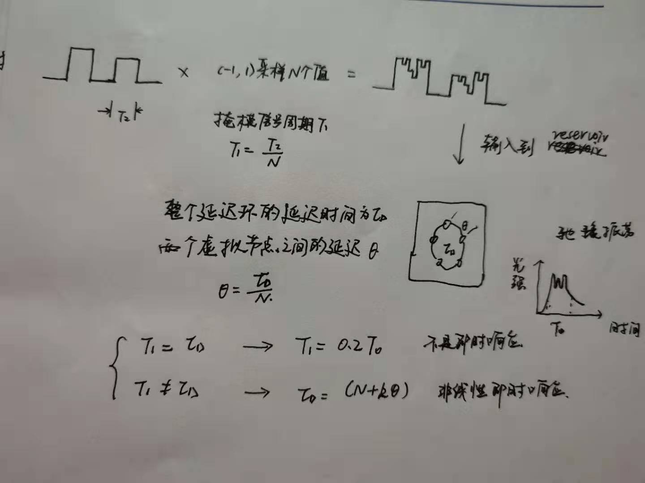
在时刻 t 输入的数据 u(k)乘以由 N 个元素（N 为虚拟节点的数量）构成的向量或矩阵，使得原本在一个输入周期内恒定的输入值具有了 N 个不同的输入权重，因而对应到反馈环中 τ 时间内分成的 N 个虚拟节点上的状态各不相同,使得系统一直处于暂态响应状态。掩码的作用实际上相当于输入权重矩阵 Win的作用，因此创建了虚拟节点的丰富动态。

Slide 20
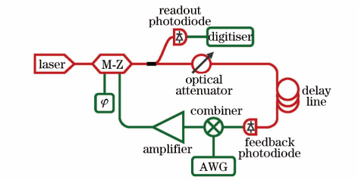
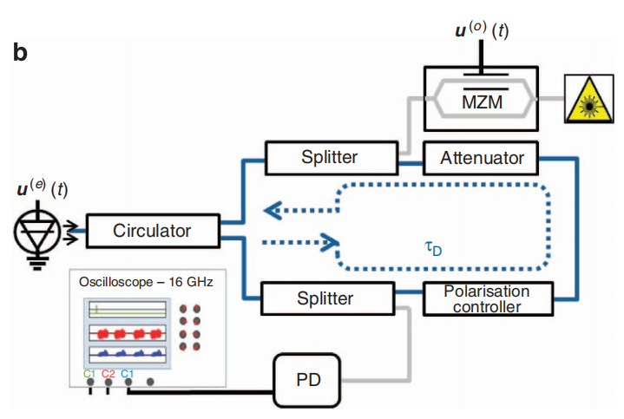
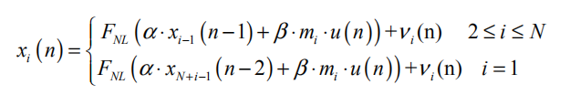
对称（左）和不对称延时结构（右）

Slide 21
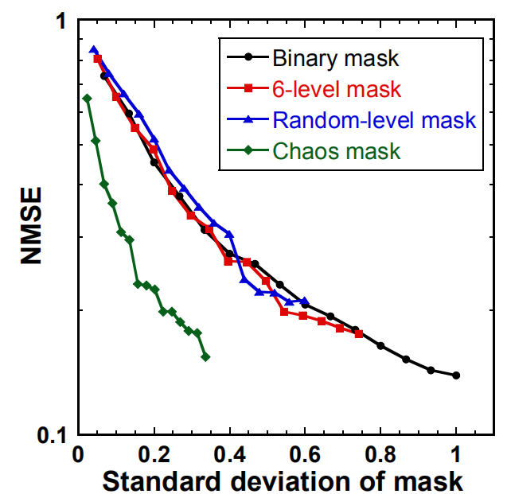
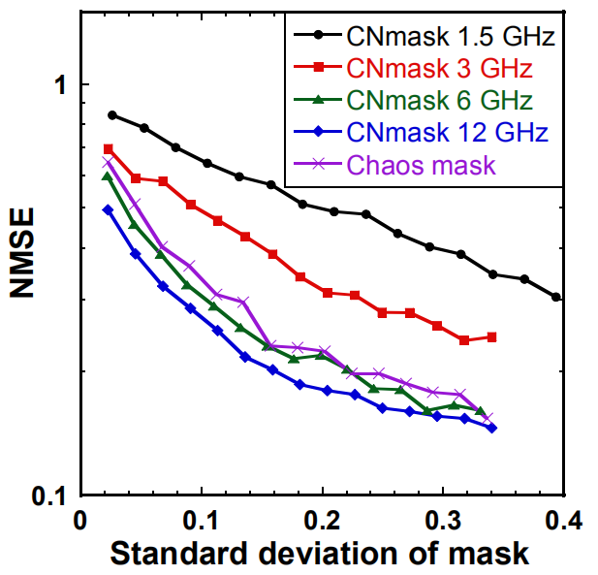
较大的掩膜信号有更好的性能。
模拟比数字有更好的性能
大的截止频率的彩色噪声有更好的性能。
掩码对储备池性能的影响

Slide 22
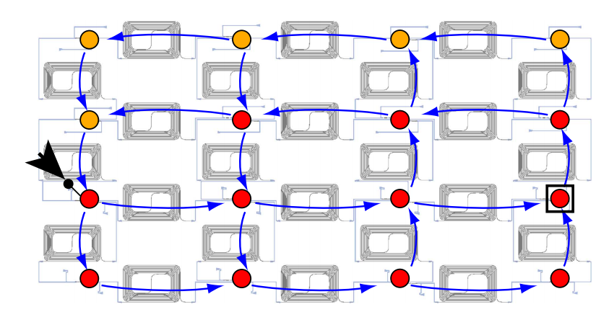
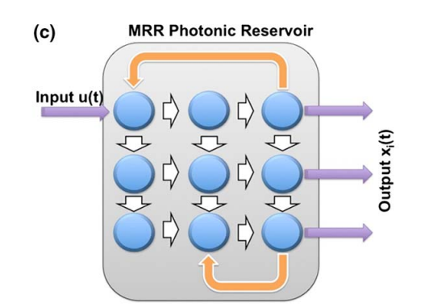
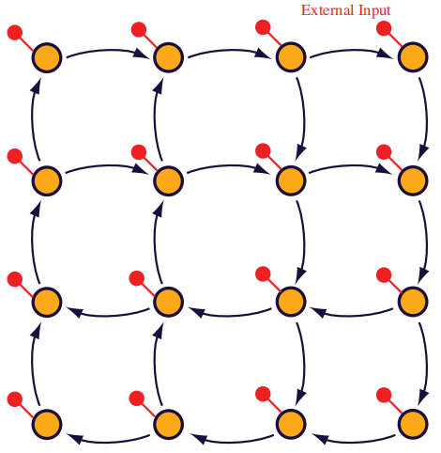
储备池的结构---物理节点储备池
OA（光放大器）搭建的物理节点储备池
MMI（多模干涉仪）搭建的物理节点储备池
Resonance ring （谐振环）搭建的物理节点储备池

Slide 23
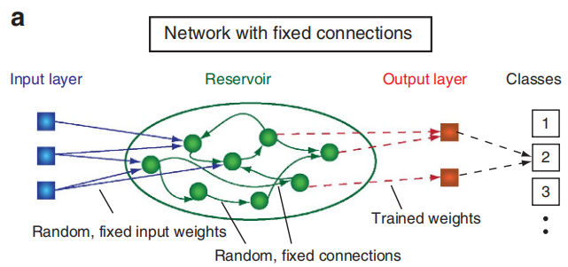
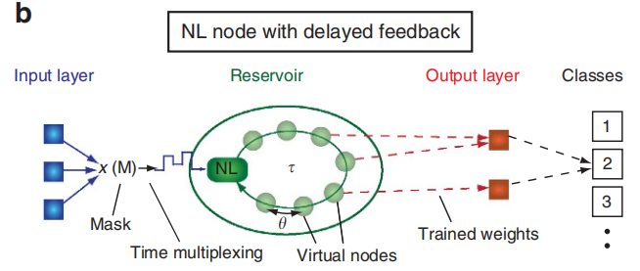
储备池的结构---单节点延迟环储备池
传统的储备池
单节点延迟环储备池
优势：降低储备池硬件实现的难度

Slide 24
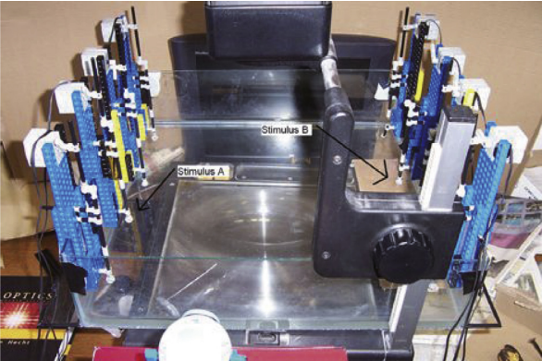
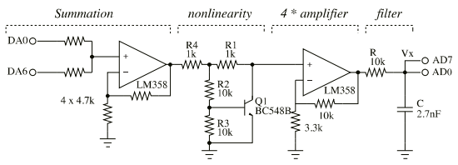
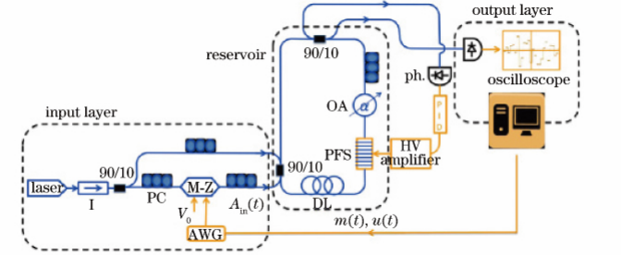
储备池的实现
电RC
动力系统RC
电光RC
全光RC

Slide 25
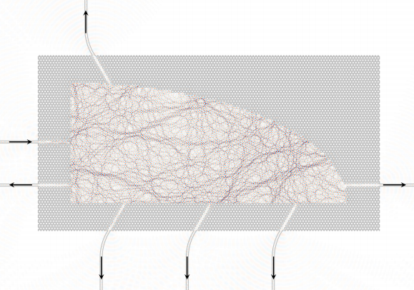
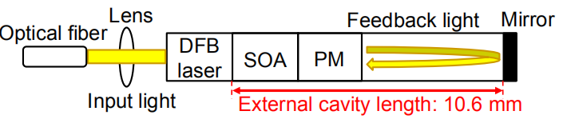
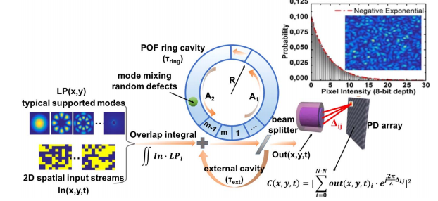
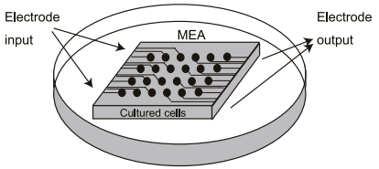
储备池的实现
有源集成RC
光子晶体RC
含有缺陷的单波导RC
体外细胞RC

Slide 26
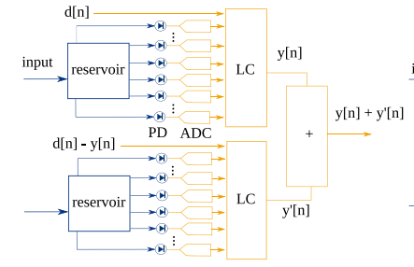
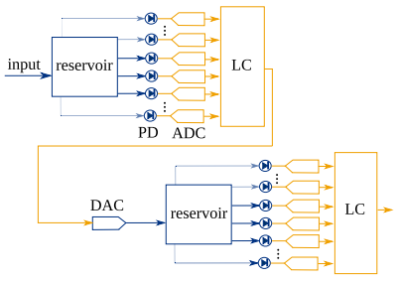
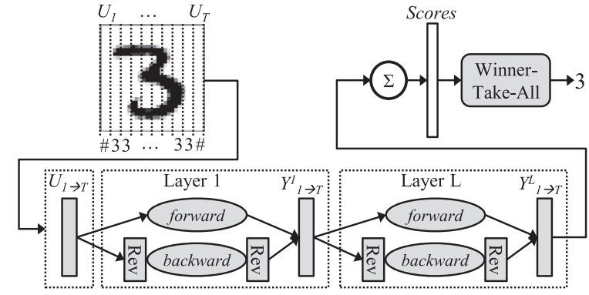
多个储备池的体系结构
并联
串联
正向+反向+多层级联
1、残差学习，boost算法重的一种，可以对错误的结果重点照顾，给予更大的权重使其分类正确
2、第一个储备池的分类结果作为第二个储备池的输入，这样第二个储备池能够纠正第一个储备池的分类结果
3、利用了RC的抗噪声能力。

Slide 27
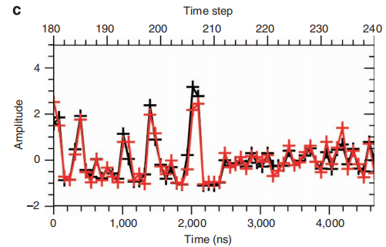
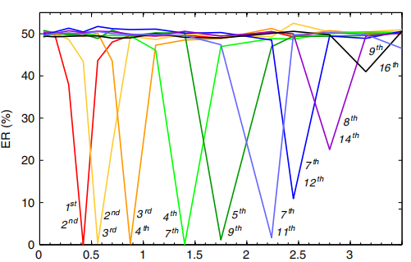
测试储备池性能的实验
一：XOR（异或）实验：输入一二进制序列信号，训练权重，在输出端得到某两位之间的异或结果。
二：时间序列预测实验：输入为一段混沌信号，输出为该信号的下一个值。

Slide 28
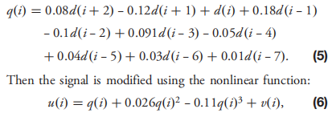
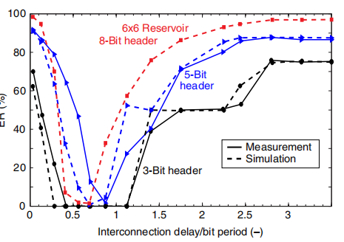
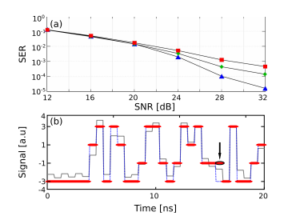
测试储备池性能的实验
四：非线性信道均衡：输入信号（-3，-1，1，3）通过非线性信道之后，通过储备池进行恢复。
三：表头识别实验：识别出一段序列重符合要求的一段连续字符。

Slide 29
05
归纳总结

Slide 30
几点总结
一、掩膜可以使储增加储备池节点的动态
二、多模式耦合可以增加储备池节点的动态
三、在延迟环中，一个非线性节点即可以提供储备池所需的非线性
四、非线性不一定要在非线性延迟环的内部
五、储备池更多的使利用现实中丰富的非线性器件去实现；RNN更多的是考虑结构上的循环连接。

Slide 31
结构图

Slide 32
RNN与RC
二维码结构

Slide 33
谢谢观看

